Slide 1
Лето 2016г. Тема: «Постигая мир» Воспитатель:
Орехова Н.М.

Slide 2
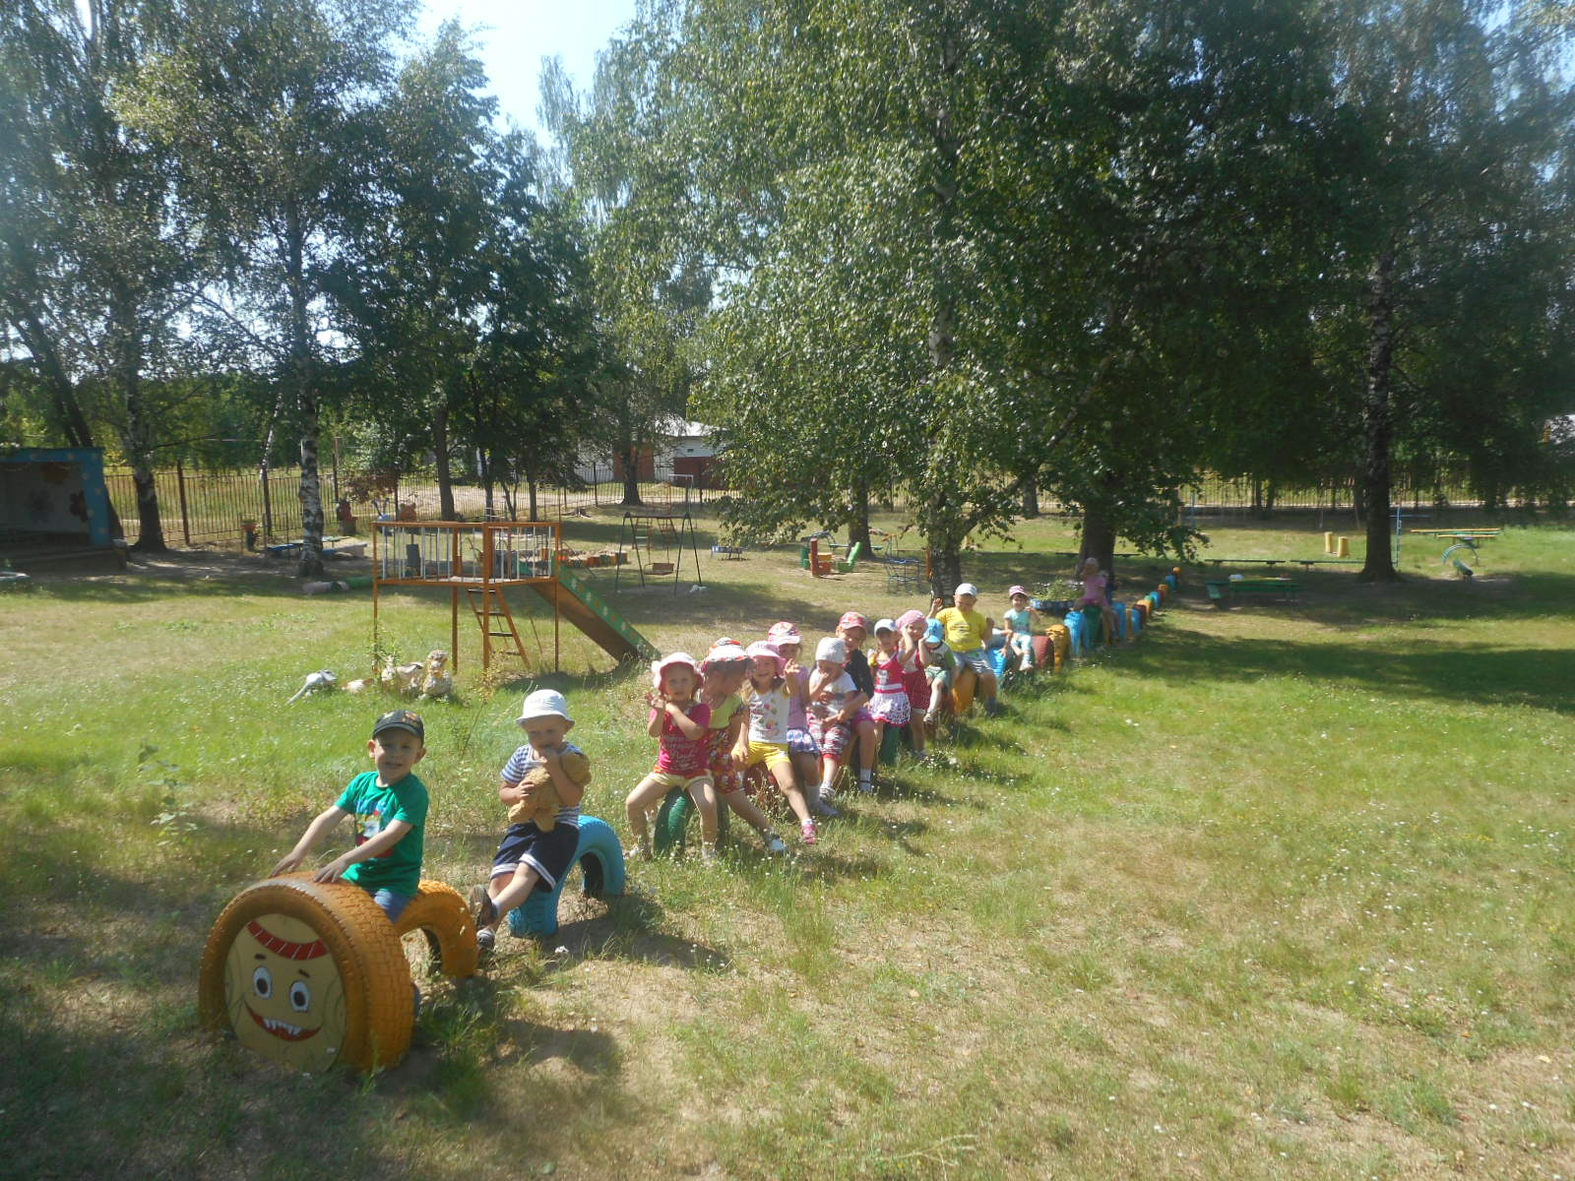

Slide 3
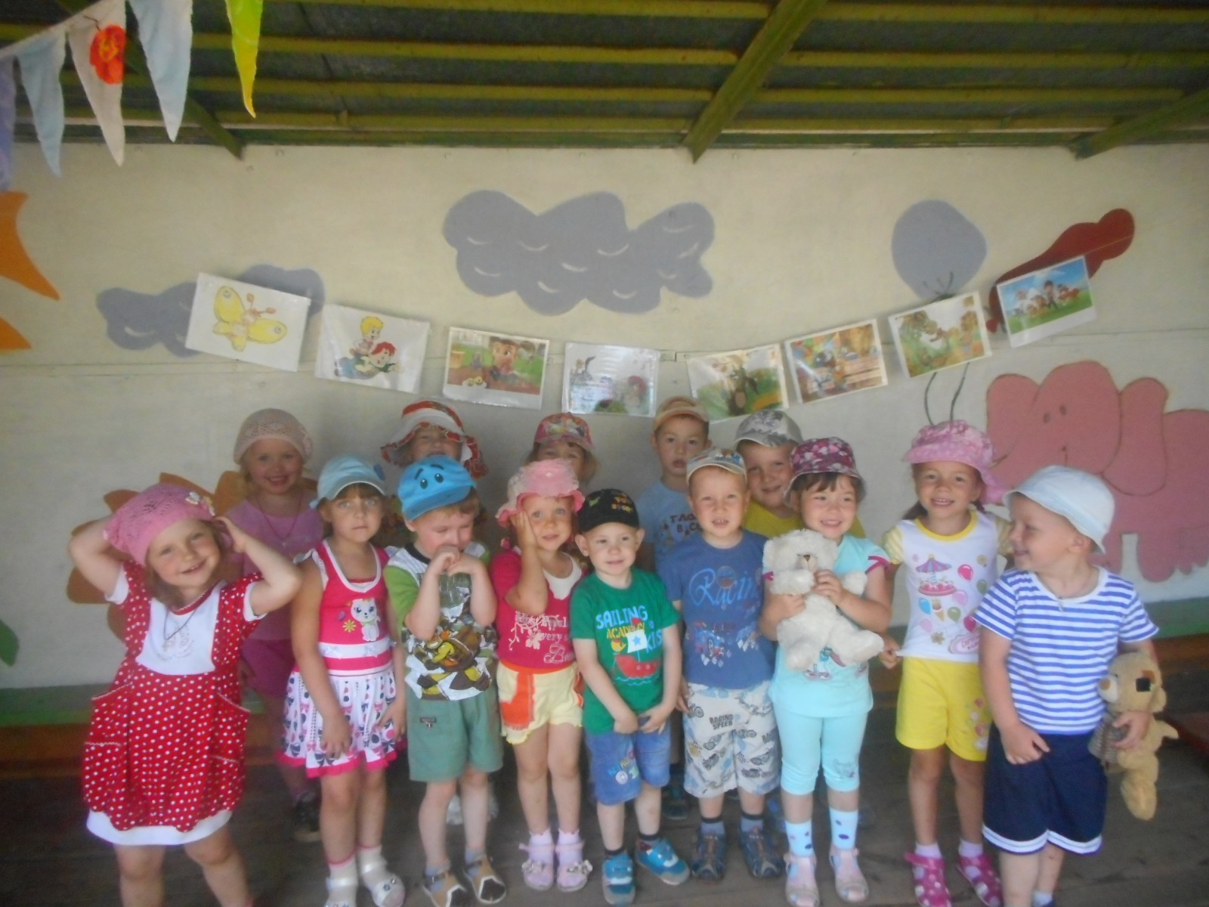

Slide 4
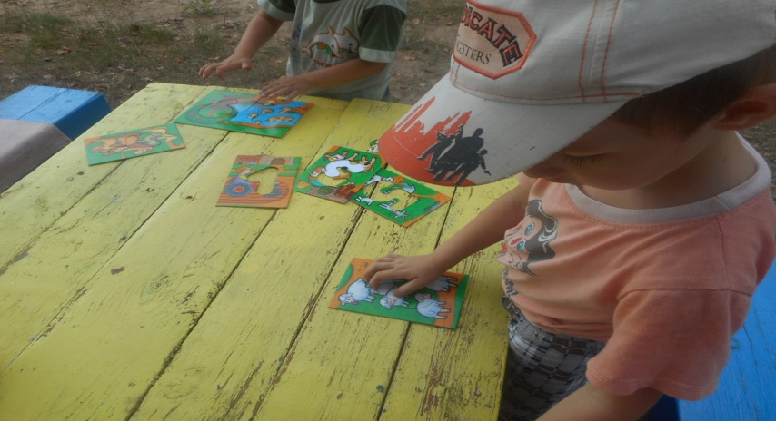
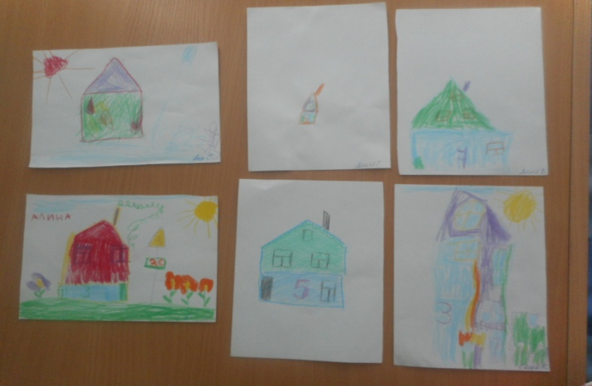
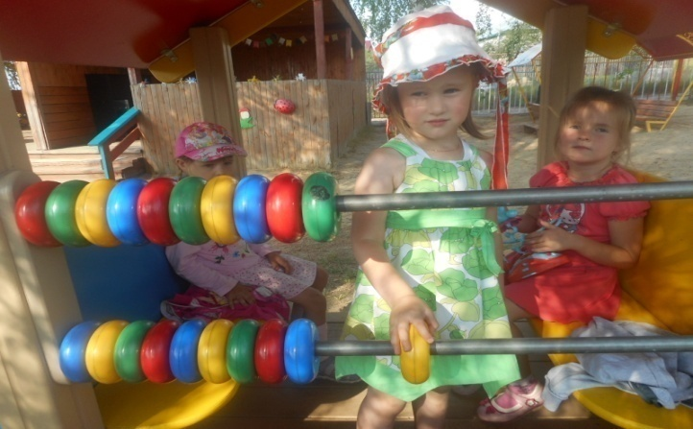
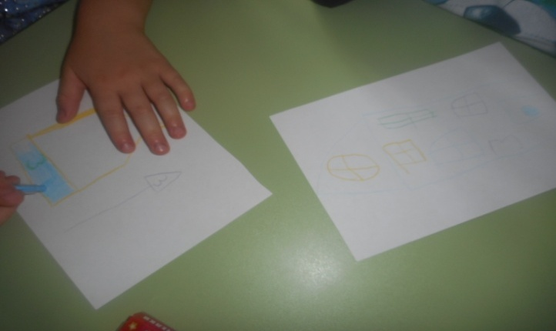
Тема недели: «Творчество и мастерство» Тема дня: «Мир математики»

Slide 5
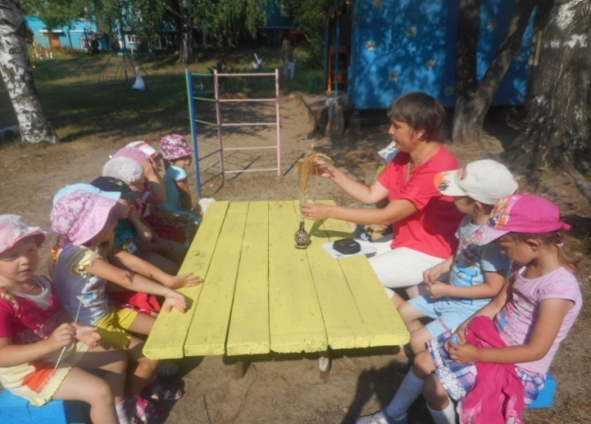
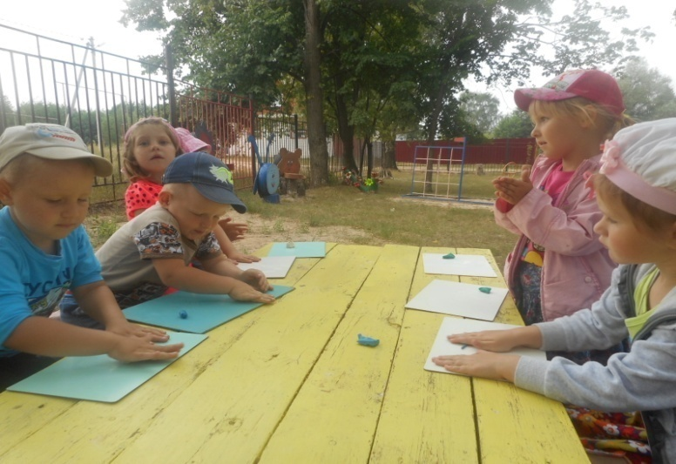
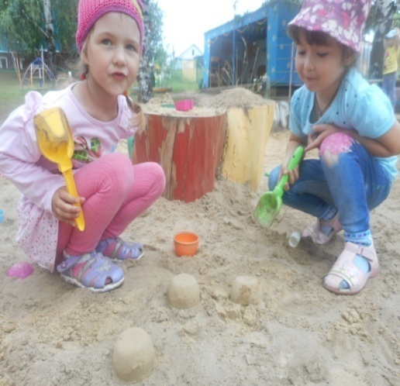
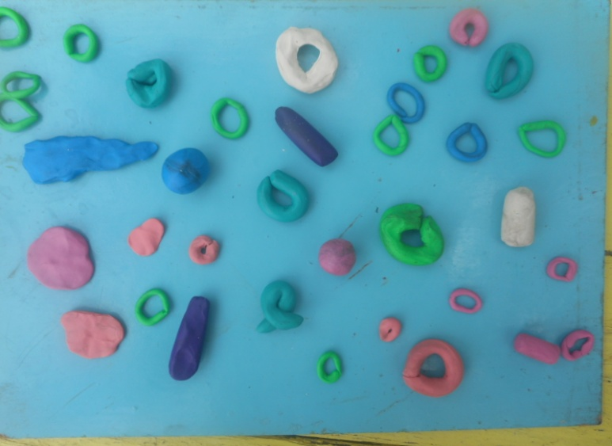
Тема недели: «Вот мы какие!» Тема дня: «Мир хлеба»

Slide 6
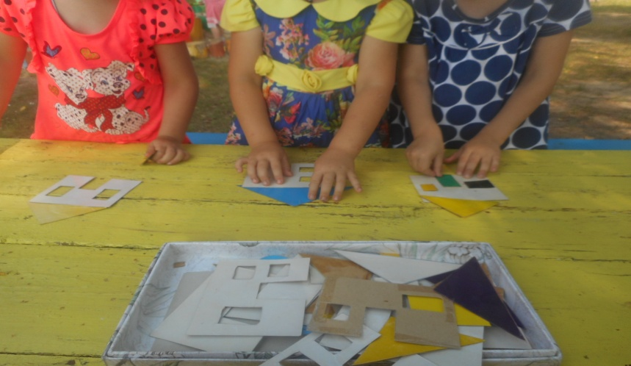
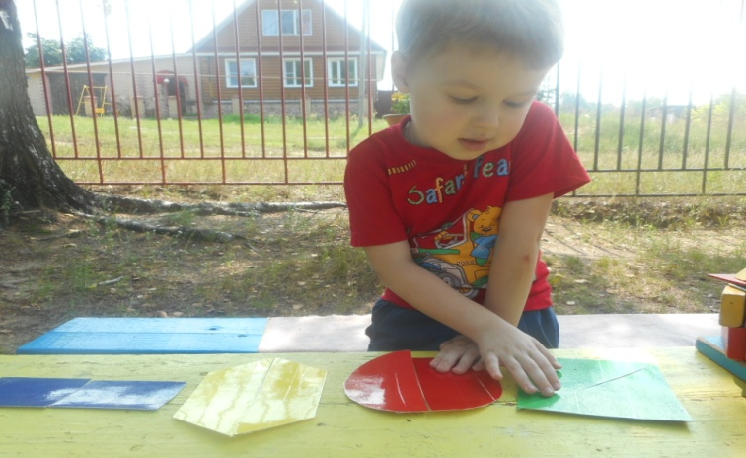
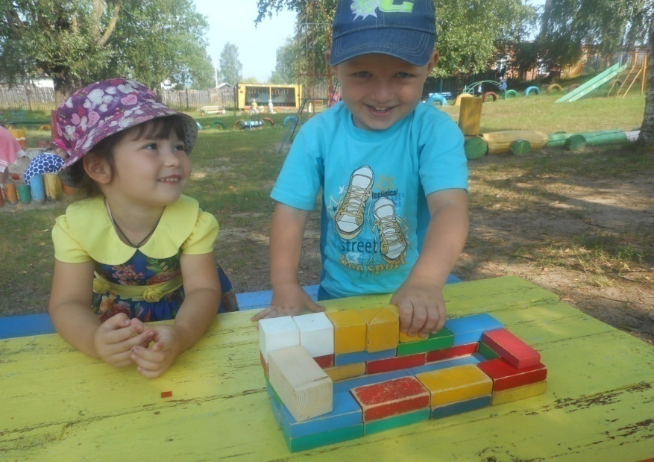
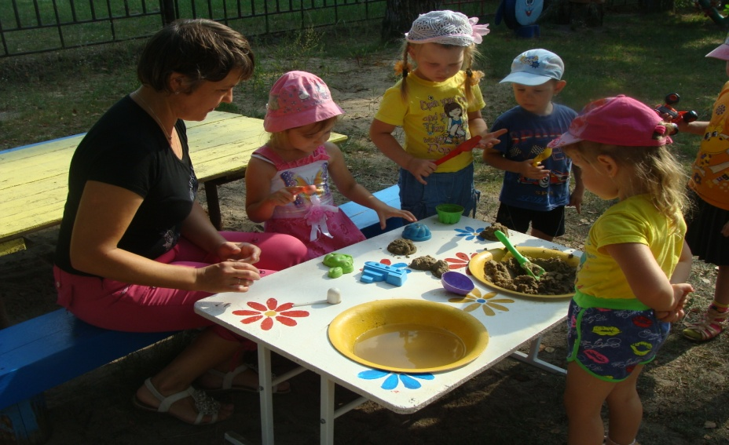
Тема недели: «Вот мы какие!» Тема дня: «Мир формы, фигур»

Slide 7
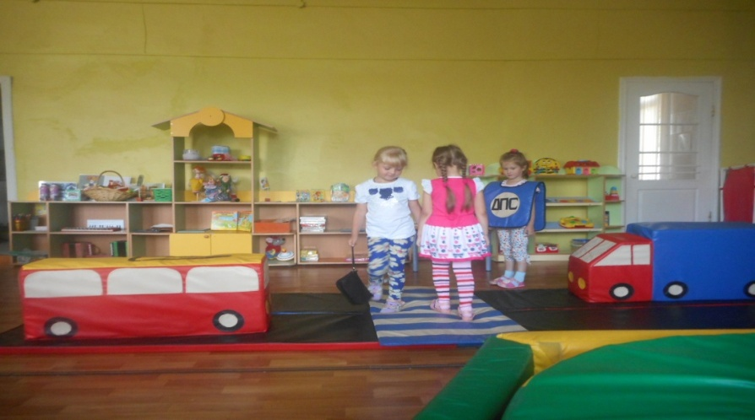
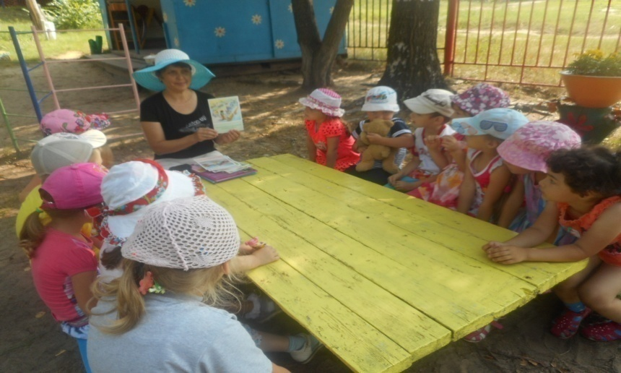
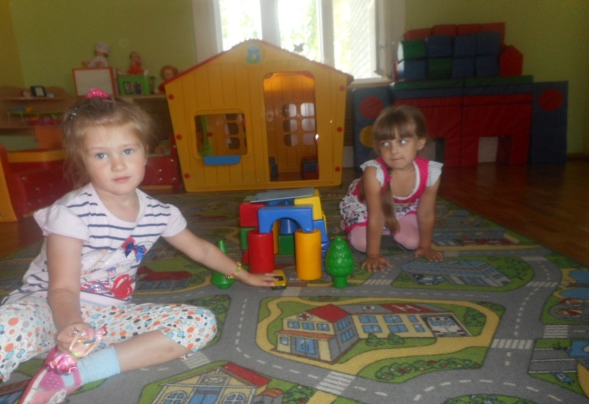
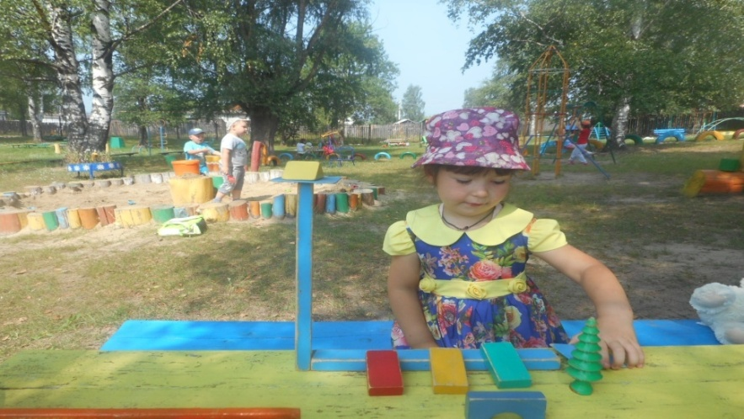
Тема недели: «Вот мы какие!» Тема дня: «Мир правил»

Slide 8
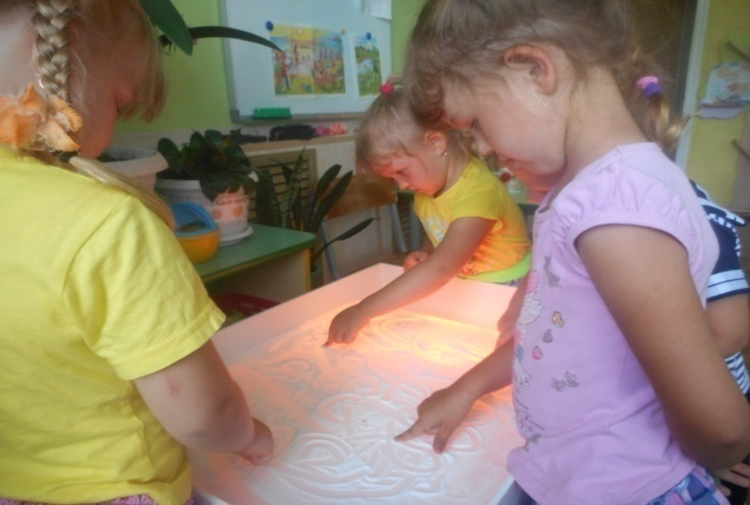
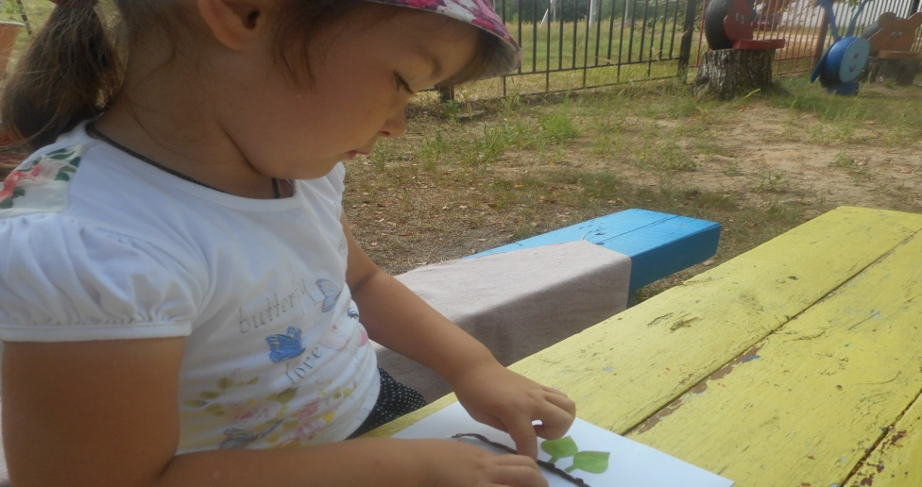
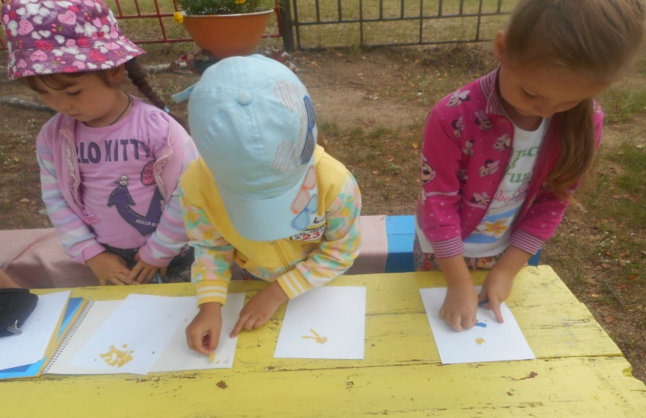
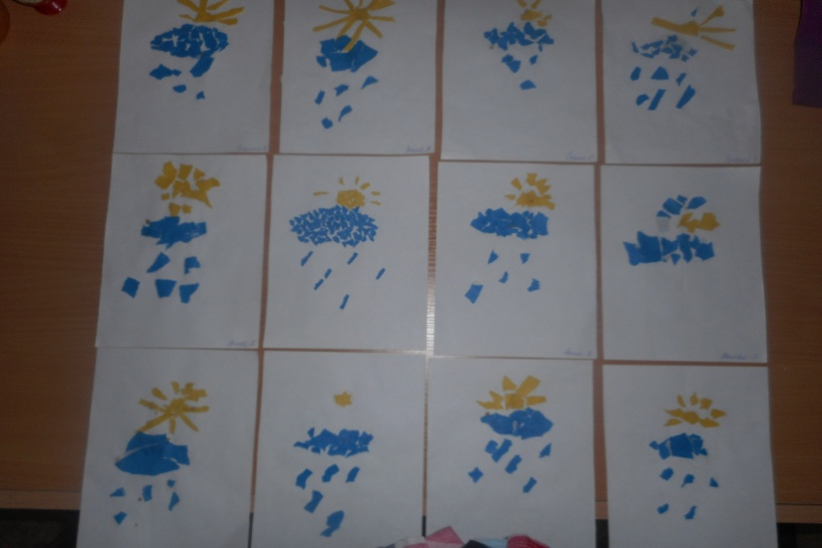
Тема недели: «Мир человеческих ценностей» Тема дня: «В мире нравственных ценностей»

Slide 9
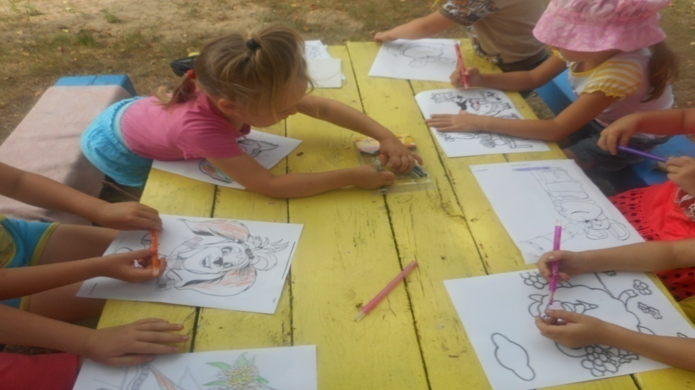
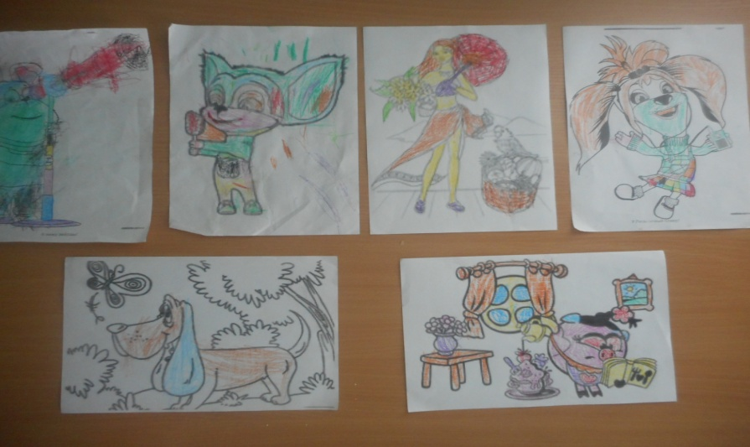
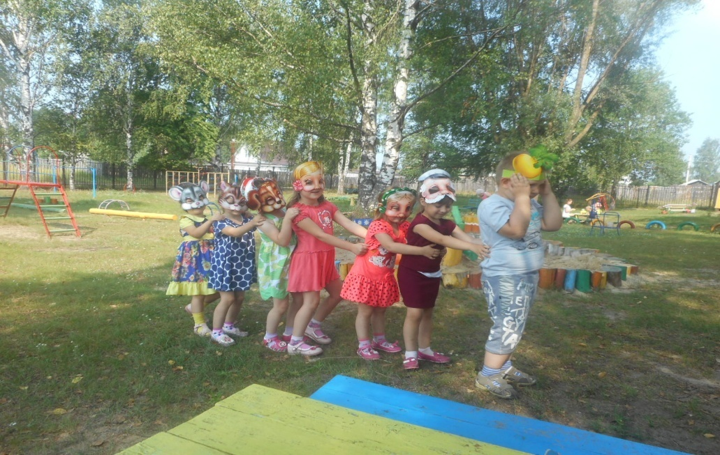
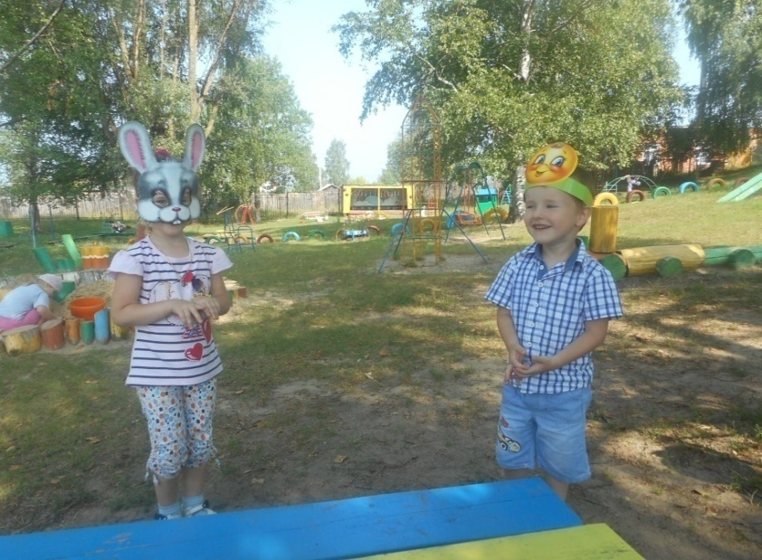
Тема недели: «Мир человеческих ценностей» Тема дня: « Мир сказки»

Slide 10
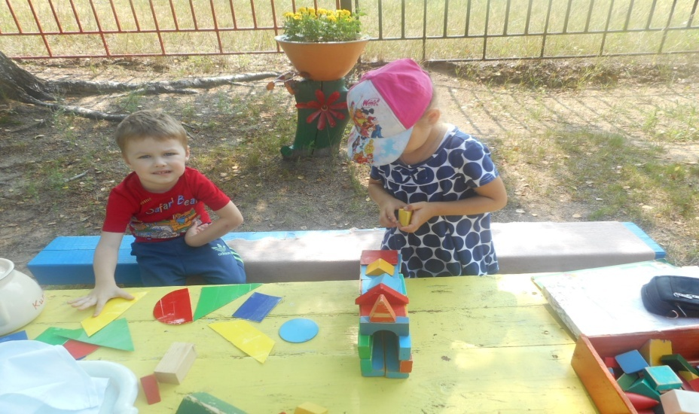
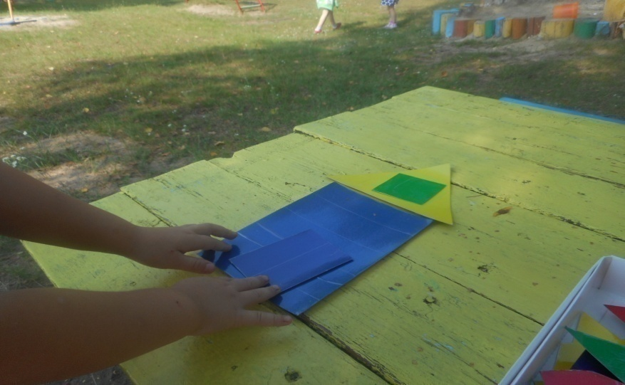
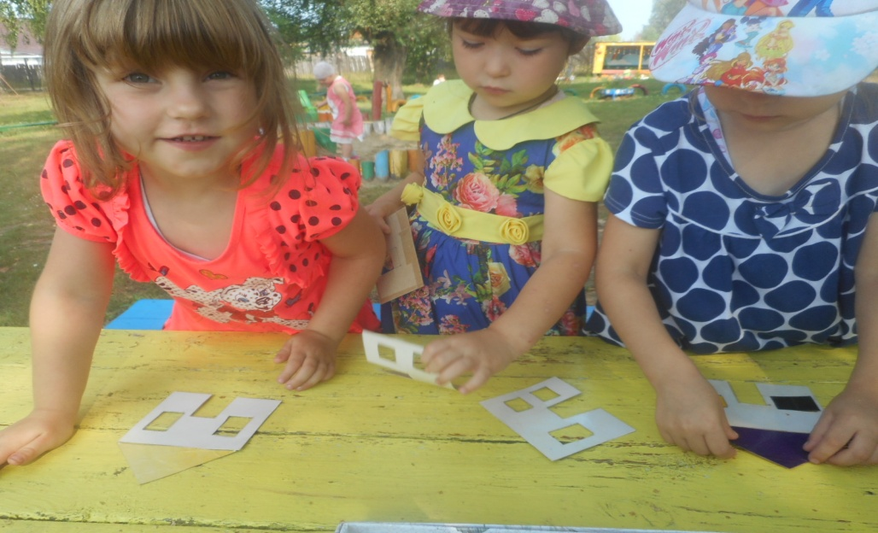
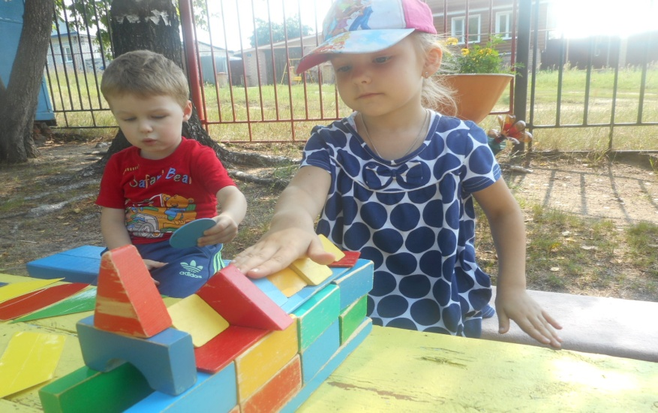
Тема недели: «Мир человеческих ценностей» Тема дня: « Мир отчего дома»

Slide 11
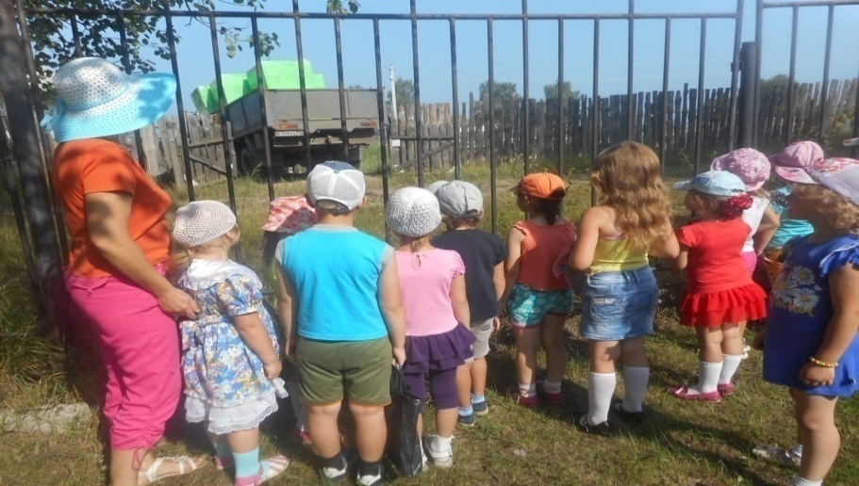
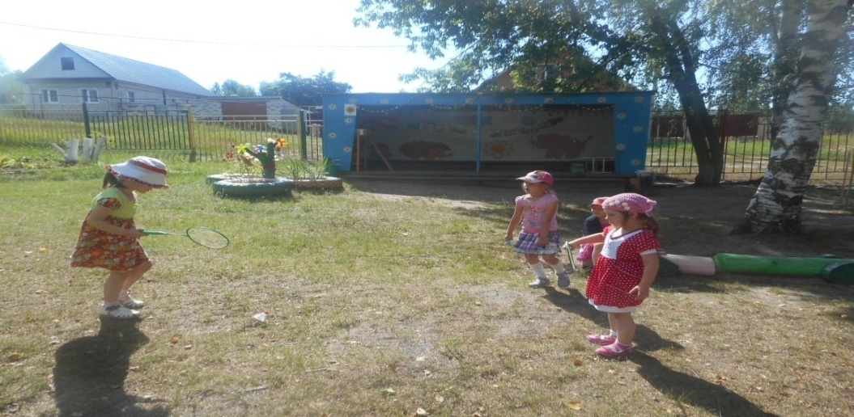
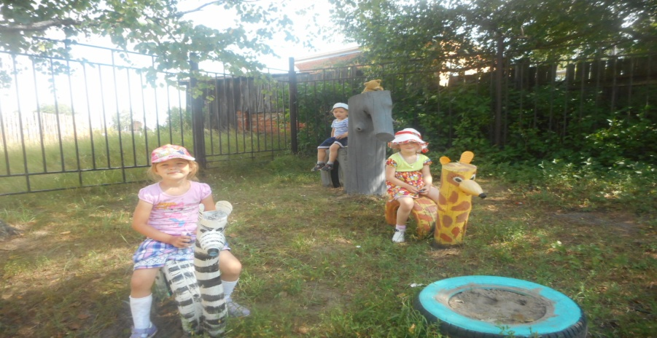
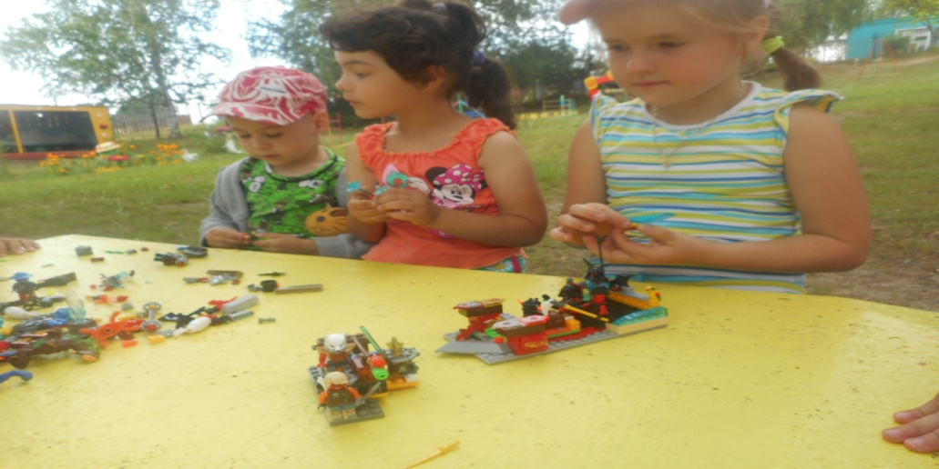
Тема недели: «Мир человеческих ценностей» Тема дня: « Мир общения»

Slide 12
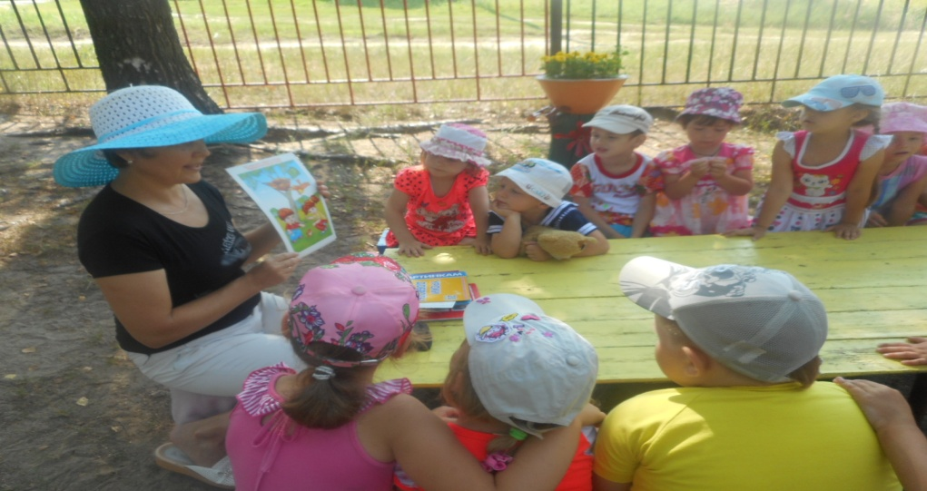
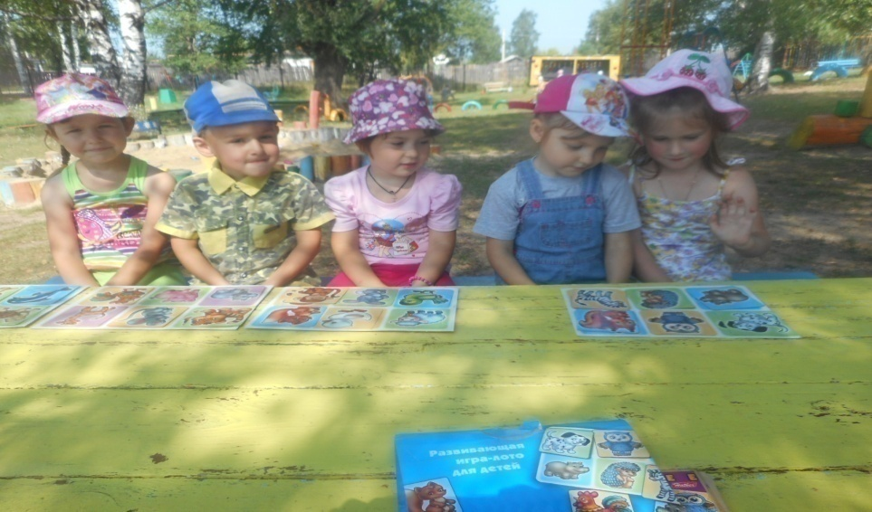
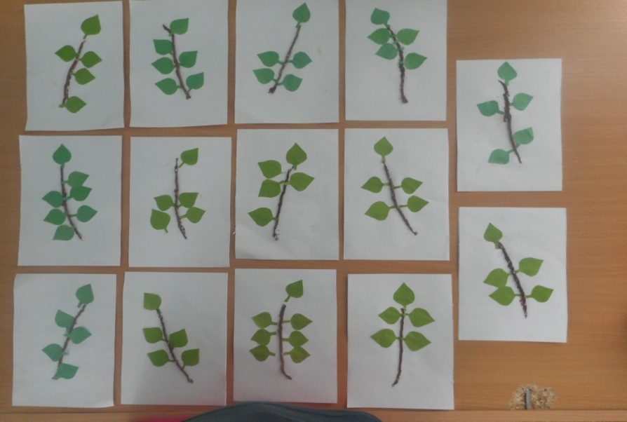
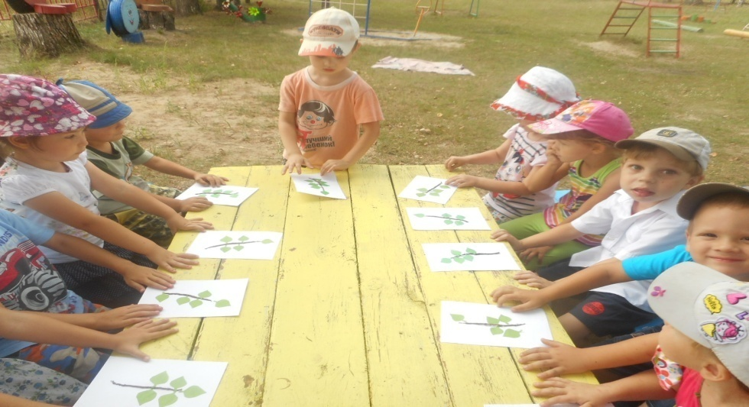
Тема недели: «Мир открытий» Тема дня: « Мир птиц»

Slide 13
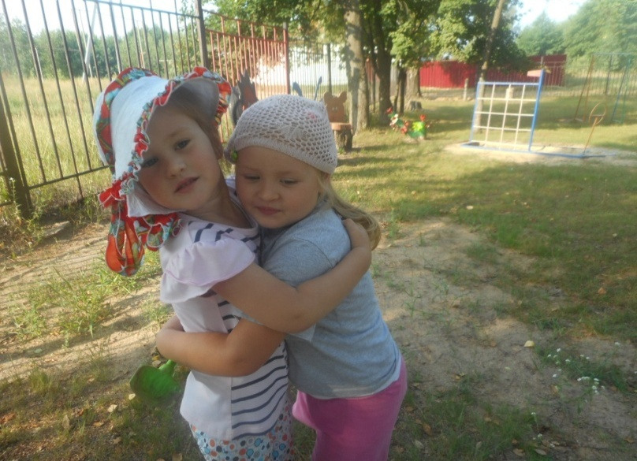
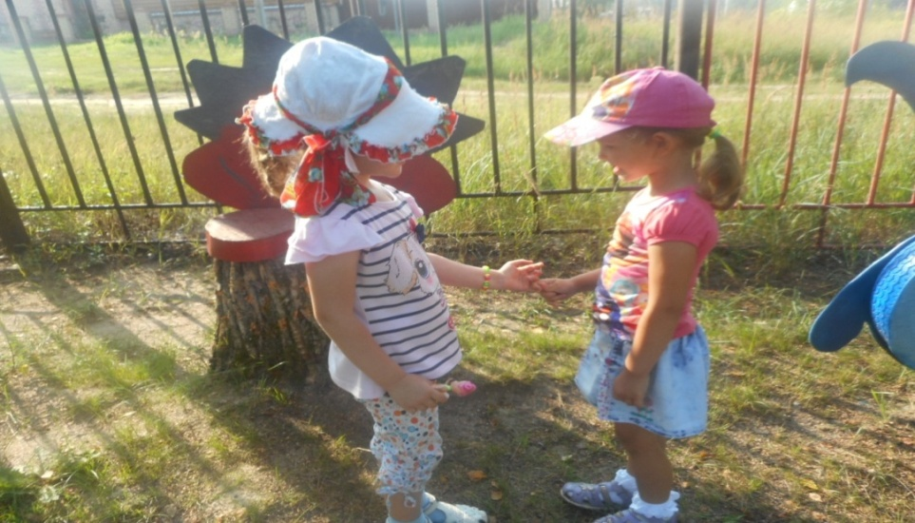
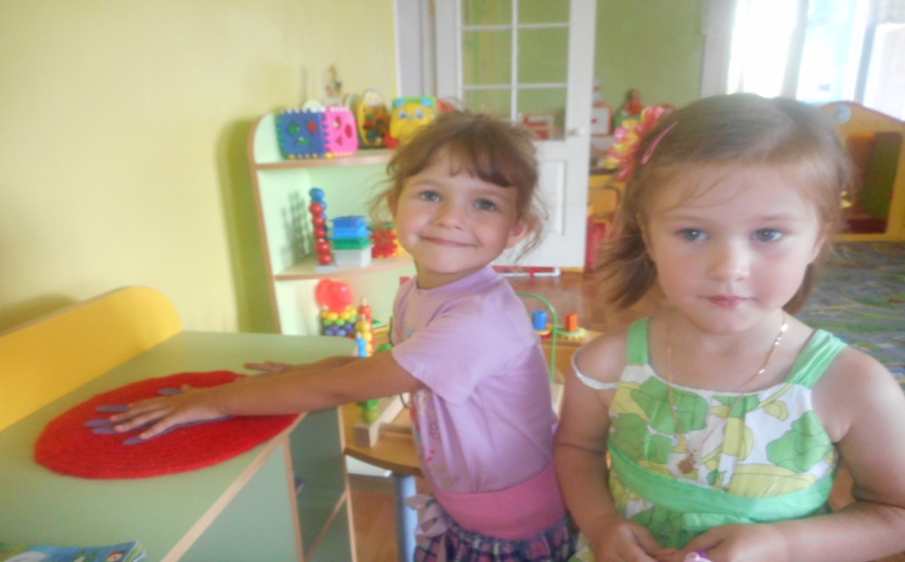
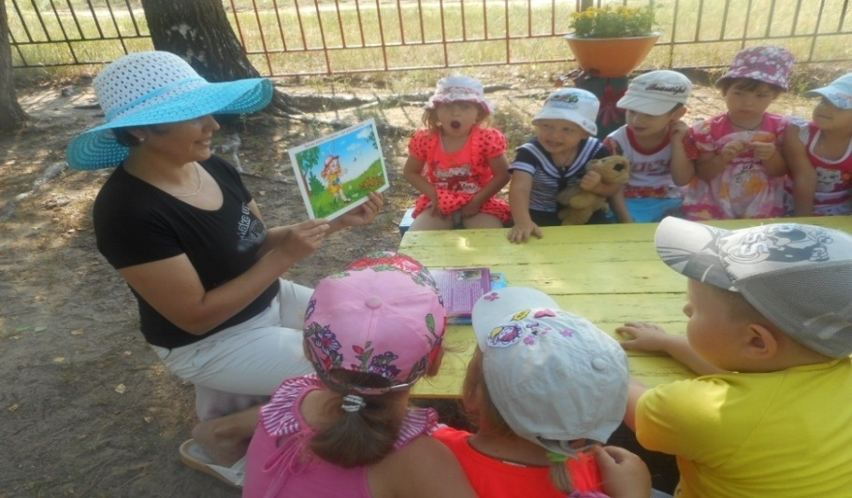
Тема недели: «Мир открытий» Тема дня: « Мир доброты и помощи»

Slide 14
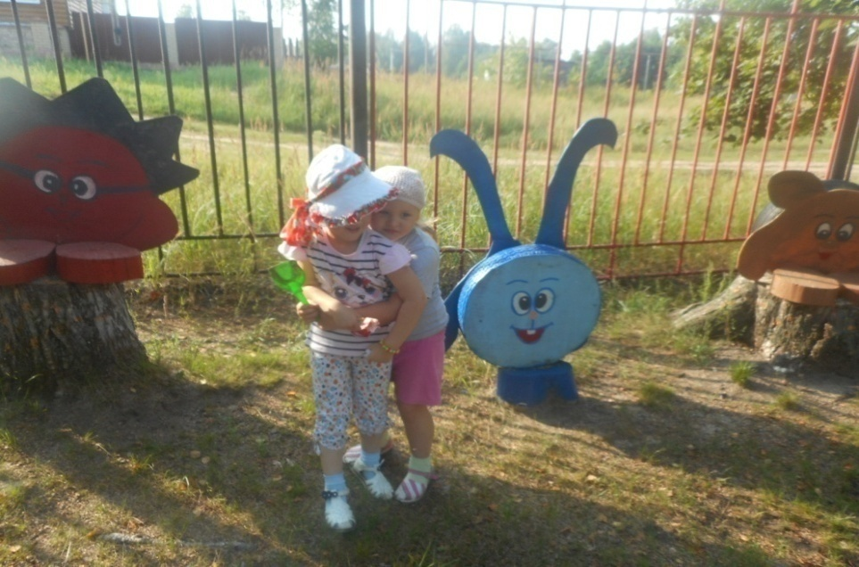
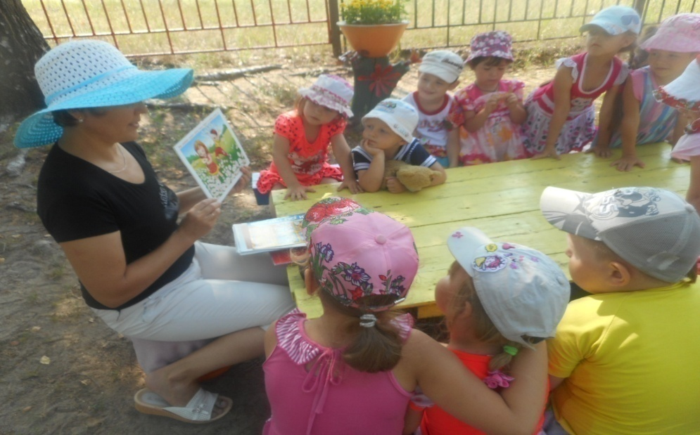
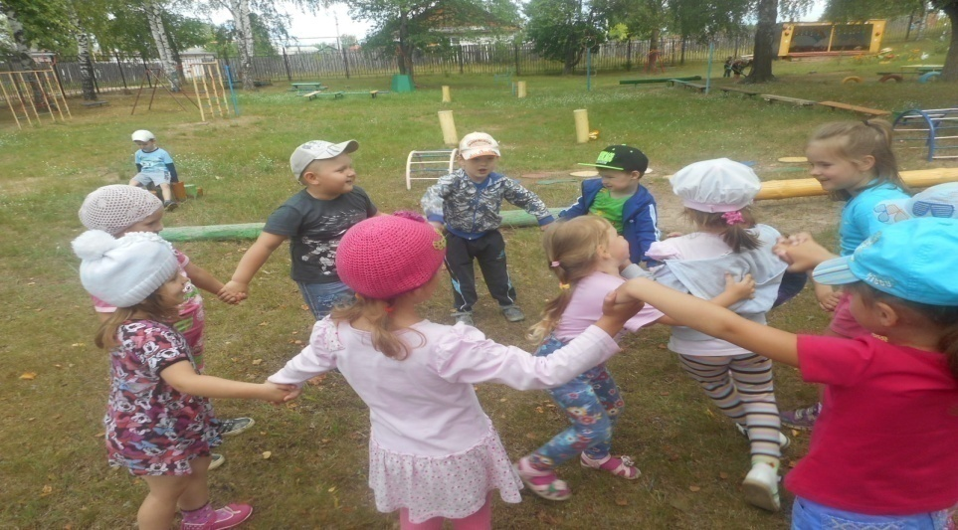
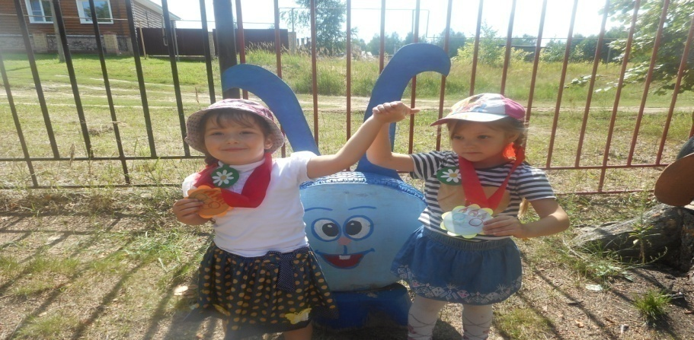
Тема недели: «Мир открытий» Тема дня: « Мир дружбы и добра»

Slide 15
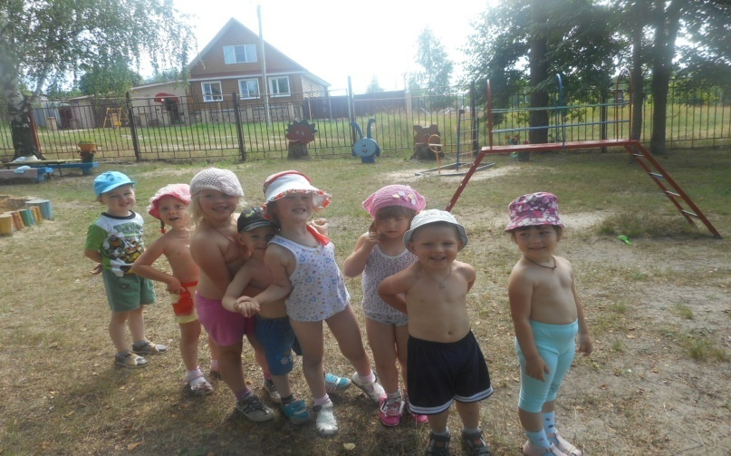
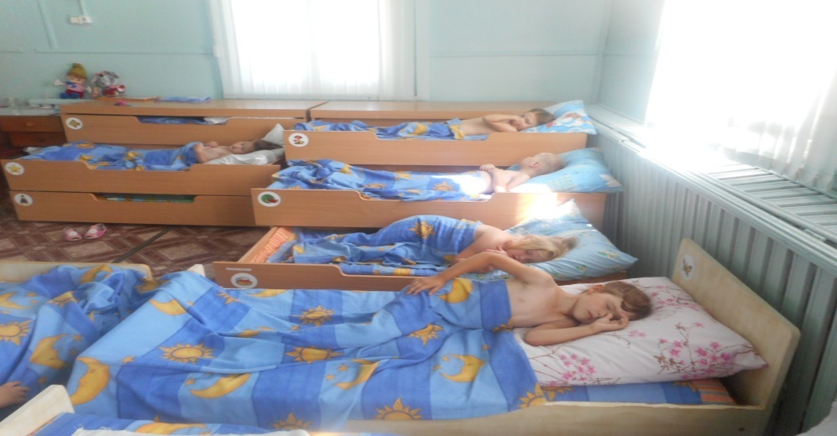
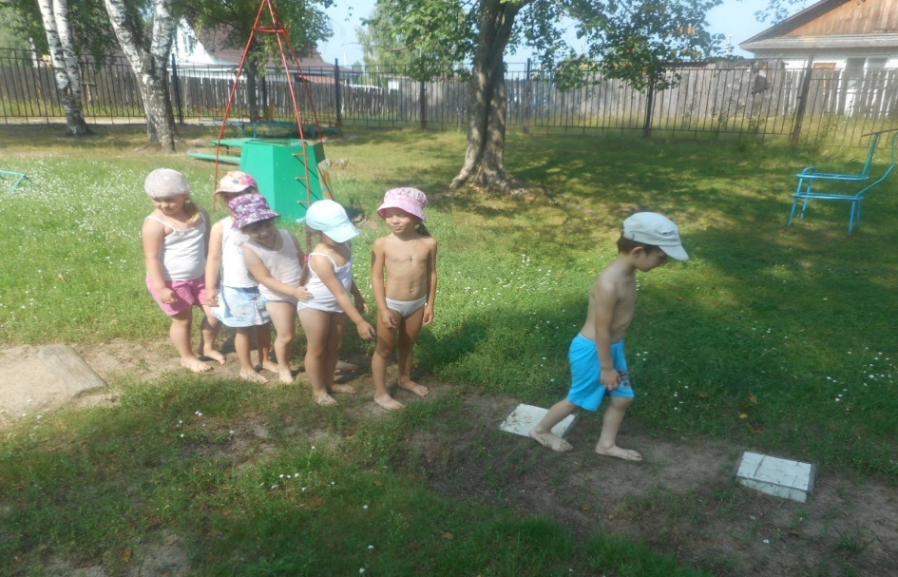
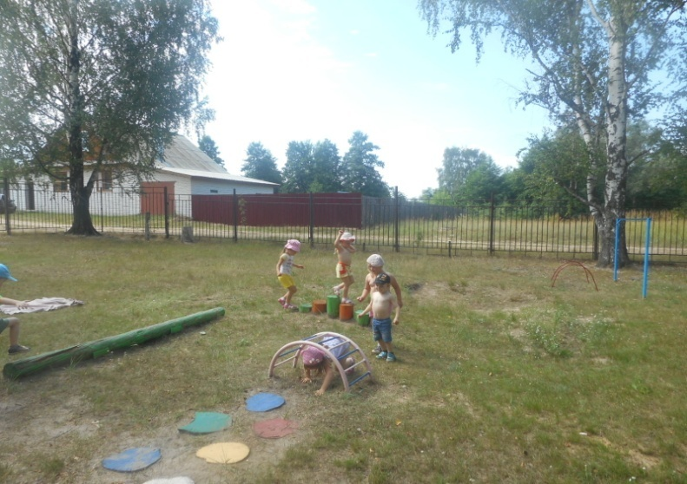
Тема недели: «Мир творчества и познания себя» Тема дня: « Если хочешь быть здоровым – будь!»

Slide 16
Тема недели: «Мир творчества и познания себя» Тема дня: « Защитники Отечества»

Slide 17
Тема недели: «Мир творчества и познания себя» Тема дня: « Мир улиц»

Slide 18
Тема недели: «Мир красоты» Тема дня: « Мир сказки»

Slide 19
Тема недели: «Мир красоты» Тема дня: « Мир мастеров»

Slide 20
Тема недели: «Мир красоты» Тема дня: « Мир доброты»

Slide 21
Тема недели: «Мир красоты» Тема дня: « Мир дружбы»

Slide 22
Тема недели: «Мир летней жизни и игр» Тема дня: « Мир транспорта»

Slide 23
Тема недели: «Мир летней жизни и игр» Тема дня: « Мир людей»

Slide 24
Тема недели: «Мир летней жизни и игр» Тема дня: « Мир игр»

Slide 25
Спортивный праздник «Летняя спортландия»

Slide 26
Концерт

Slide 27
Праздник Нептуна

Slide 28
Праздник «День рождения у смешного человечка»

Slide 29
Выставка «Дары природы»

Slide 35
Спасибо за внимание!

